Slide 1


UBND PHƯỜNG HƯNG ĐẠO
TRƯỜNG TIỂU HỌC HƯNG ĐẠO
Tiếng Việt 4
Đọc: Người thầy đầu tiên của tôi
Giáo viên: Tạ Thị Phương Lan

Slide 2
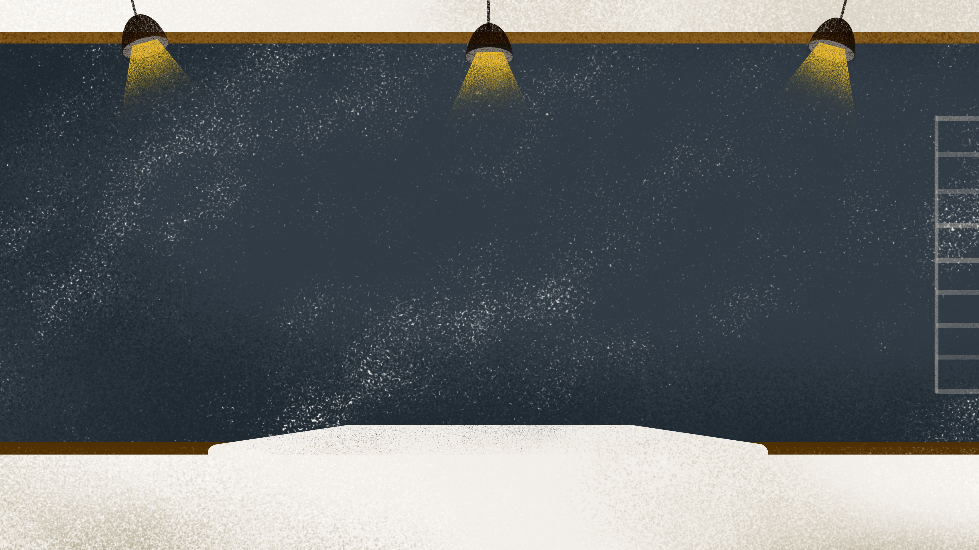
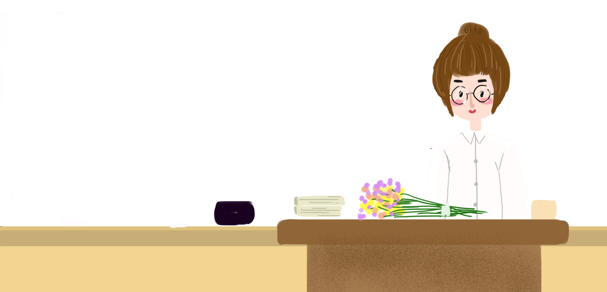


Slide 3


Em hiểu thế nào về câu: Công cha, nghĩa mẹ, ơn thầy?
Nhằm nhắc nhở mỗi chúng ta phải biết ơn ba người có công sinh thành, dưỡng dục đó là: Cha, mẹ và thầy cô.

Slide 4




Slide 5


Slide 6

1
Hành động bỏ mũ khi chào thầy giáo cũ của bố bạn nhỏ nói lên điều gì?
Hành động bỏ mũ khi chào thầy giáo cũ của bố bạn nhỏ cho thấy bố bạn rất kính trọng thầy giáo cũ của mình.

Slide 7
2
Những cử chỉ, lời nói, việc làm nào của thầy giáo già làm cho bố bạn nhỏ xúc động?
Cử chỉ: ôm hôn bố bạn nhỏ, trò chuyện như chưa hề xa cách
Lời nói: An-béc-tô Bốt- ti-ni? An-béc-tô, tôi nhớ chứ! Lớp Một, anh ngồi... Những lời nói này cho thấy thầy rất nhớ các học trò của mình.
Việc làm: giữ lại bài chính tả của bố bạn nhỏ, đưa cho bố bạn nhỏ tờ giấy đã ngả vàng như một niềm vui bất ngờ.

Slide 8
3
Vì sao bố bạn nhỏ rưng rưng nước mắt khi nhận lại bài chính tả cũ của mình?
Bố bạn nhỏ lại rưng rưng nước mắt khi nhận lại bài chính tả cũ của mình cho thấy bố rất xúc động. Vì bài chính tả với nét chữ to cồ cộ của bố hồi nhỏ làm bố nhớ lại những kỉ niệm thời thơ ấu. Tờ giấy đã ố vàng cho thấy người thầy giáo đã giữ nó lâu như một kỉ vật về học trò, cho thấy thầy vô cùng yêu thương và trân trọng kỉ niệm với các học trò của mình.

Slide 9
4
Theo em, bạn nhỏ có cảm nghĩ gì khi được tới thăm người thầy đầu tiên của bố?
Ban đầu, bạn nhỏ sẽ thấy tò mò, hào hứng vì được tới thăm người thầy của bố. Sau đó, cậu rất xúc động, biết ơn và rút ra cho mình một bài học về lòng biết ơn.

Slide 10
Nêu ý nghĩa của câu chuyện.
5
Ca ngợi tình cảm của thầy giáo đối với học trò và tình cảm của học trò đối với thầy giáo. Học trò yêu quý, ghi nhớ công lao dạy dỗ của thầy cô. Các thầy cô rất yêu thương, nâng niu từng kỉ niệm và dõi theo sự tiến bộ của từng em.

Slide 11
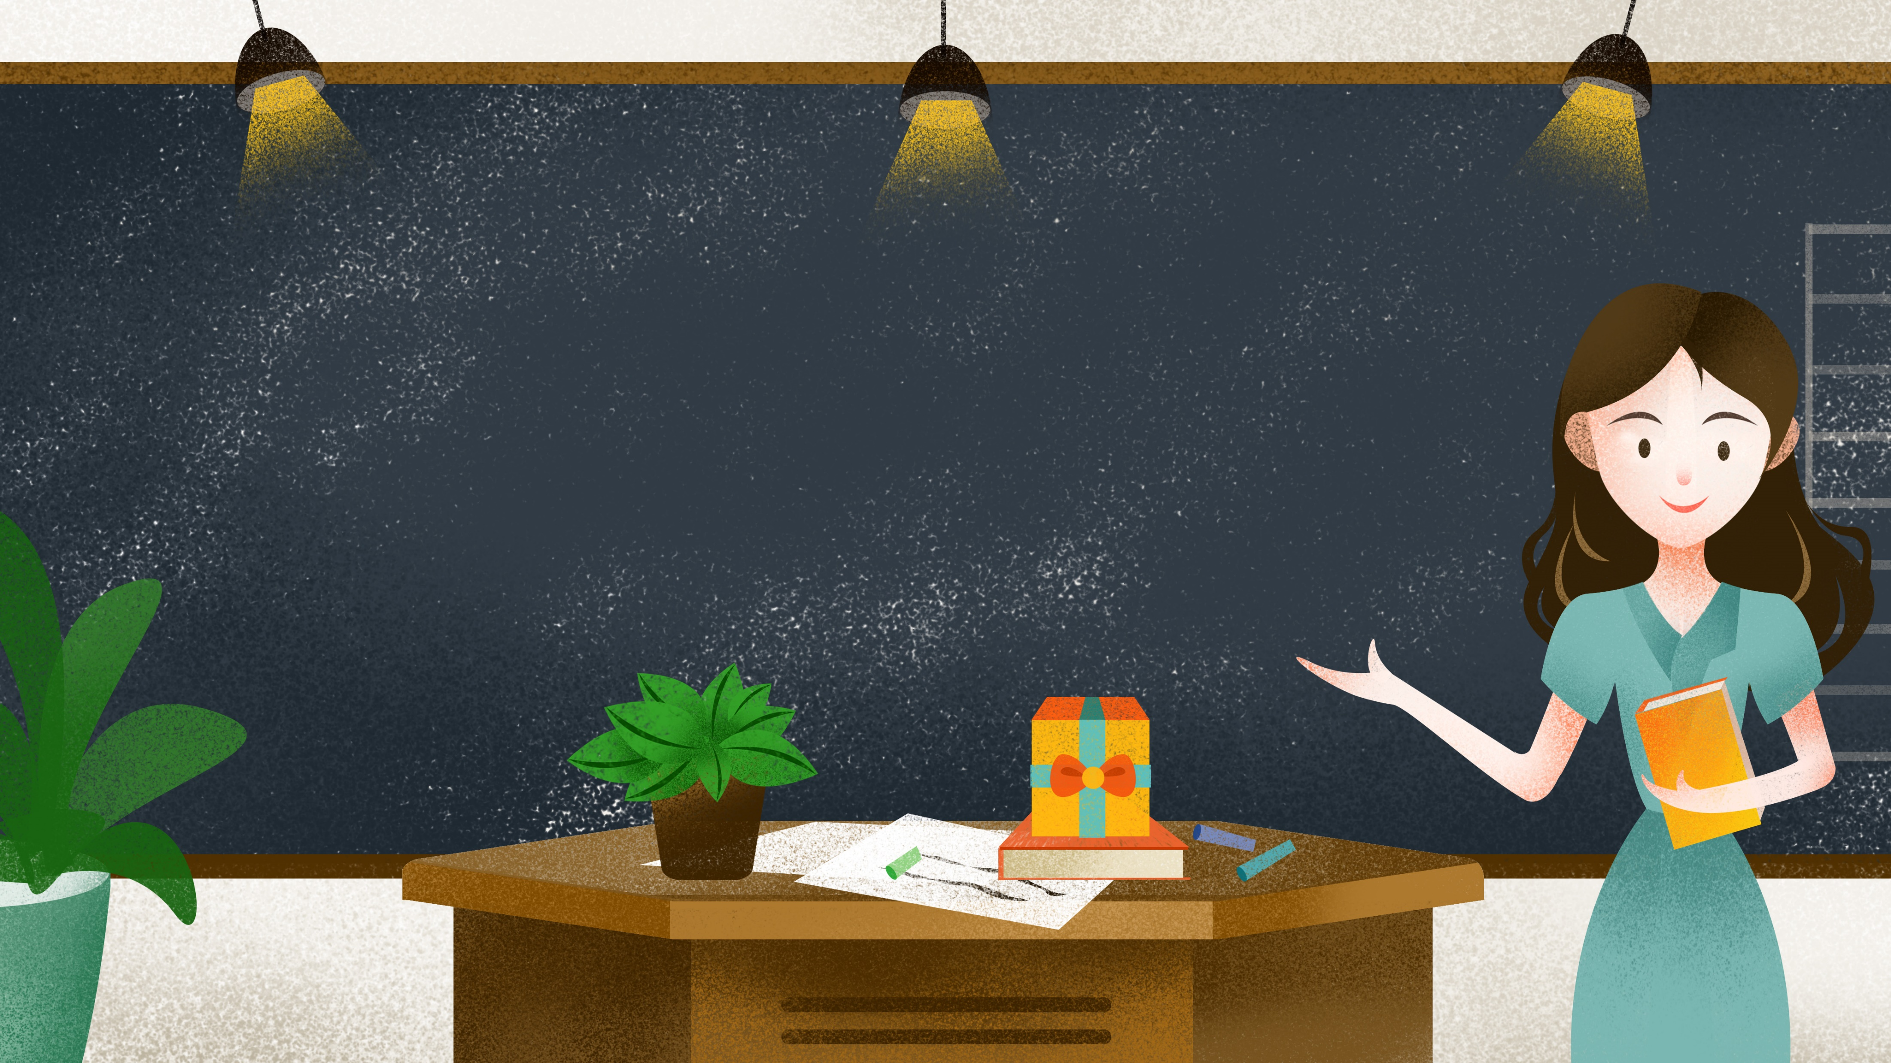
Em nói lên suy nghĩ của mình về thầy cô?

Slide 12

Câu chuyện muốn nói rằng: học trò luôn kính trọng và biết ơn thầy cô giáo đã dạy dỗ mình nên người. Thầy cô giáo cũng vô cùng thương yêu và dành cho học trò những điều tốt đẹp.

Slide 13


Slide 14

GIỌNG ĐỌC
    Đọc diễn cảm ngắt, nghỉ đúng các dấu câu, thể hiện theo tâm trạng của nhân vật nhẹ nhàng tình cảm.

